Slide 1
Predicción de temperatura
José Manuel Ropero Tagua

Slide 2

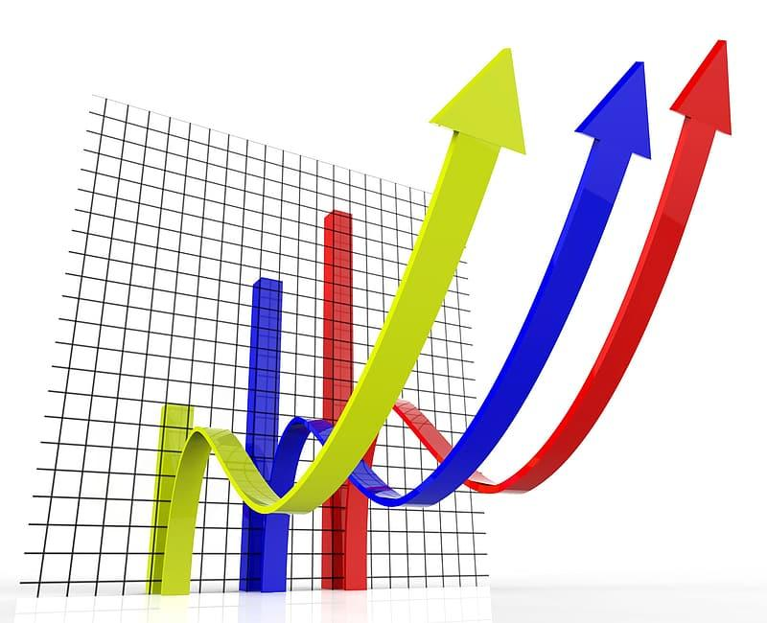
Objetivo
A lo largo del tiempo se han usado distintos métodos para estimar las temperaturas futuras, evolucionando estos a la par que la tecnología.
En esta charla implementaremos varios de estos métodos y compararemos sus resultados, comprobando el impacto que ha tenido el crecimiento en la estadística.

Slide 3
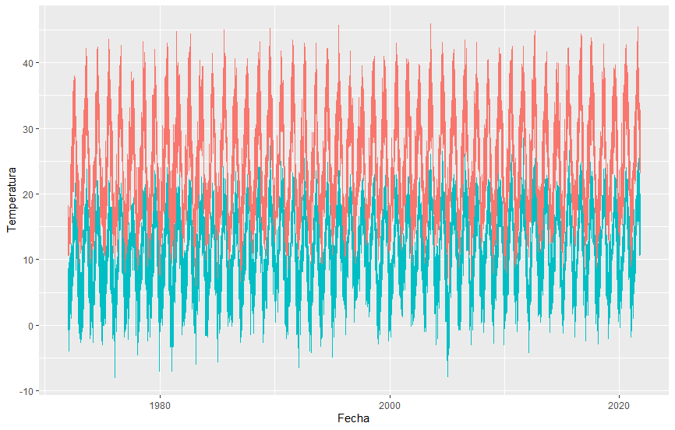
Obtención de datos
Los datos son descargados de la siguiente web:
https://datosclima.es/Aemethistorico/Tempestad.php
Estación meteorológica: Morón de la Frontera (Sevilla)
Fecha mínima: 1972-01-01
Fecha máxima: 2021-10-31
Total registros: 18.165 datos.
Registros vacíos:

Slide 4
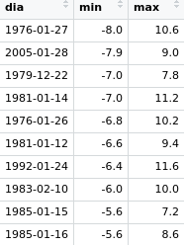
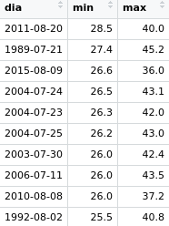

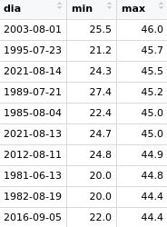
Análisis: Máximos y Mínimos
Hist.\Temp. | Mínimo | Máximo
Mínima
Máxima
Observaciones
Los mínimos o máximos no suelen estar en los mismos años.
No se da que en el mismo año tengamos un mínimo ni máximo histórico.
Temperaturas mínimas alojadas en años anteriores a los 2000.
Temperaturas mínimas más altas alojadas en años posteriores a los 2000.
Máximos históricos distribuidos.

Slide 5
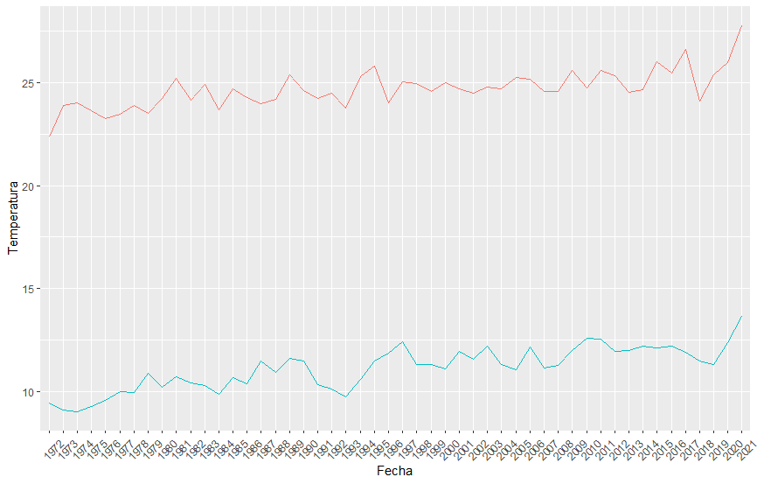
Análisis: Temperaturas medias anuales
Vemos como las temperaturas medias anuales van creciendo a lo largo del tiempo.
Las mínimas han pasado de estar en unos 8-9 grados a unos 11-12.
De igual manera las máximas pasaron de unos 23-24 grados a los 24-26.
El aumento de las temperaturas parece ser cierto.

Slide 6
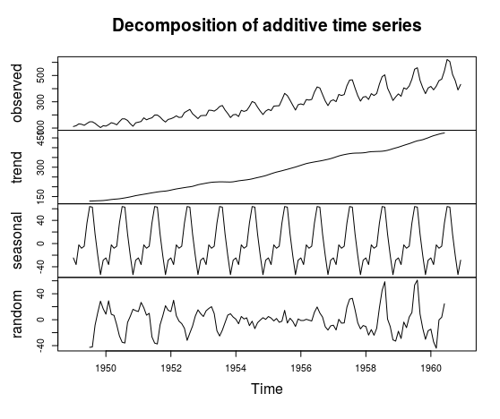
Modelo 1: ARIMA
Dada una serie temporal, un modelo ARIMA trata de interpretarla como una función lineal de datos anteriores y errores debidos al azar.
Esta serie puede ser descompuesta, teniendo las siguientes variables:
Tendencia
Periodicidad
Ruido Blanco

Slide 7



Modelo 1: ARIMA
Un modelo ARIMA está compuesto de 2 modelos distintos:
Modelo autorregresivo AR(p)
Modelo de medias móviles MA(q)
Modelo ARIMA(p,d,q)

Slide 8
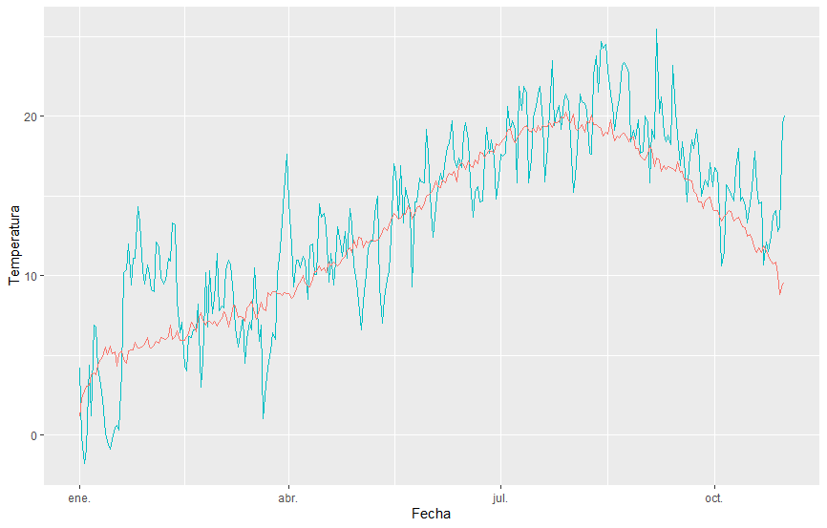
Modelo 1: ARIMA
 | ECM
Total | 3.112765
Primer trimestre | 3.943115
Primer mes | 4.704023

Slide 9
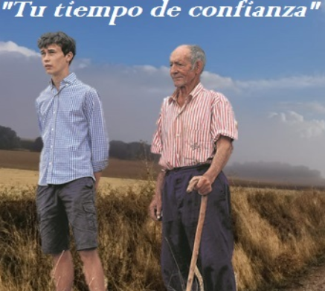
Modelo 1: Cabañuelas
Las cabañuelas es un método tradicional que trata de predecir eventos futuros apoyándose en varias observaciones comprendidas entre el 1 y el 24 de Agosto.
Los primeros 12 días nos devolveran información de las primeras quincenas de cada mes, siendo los días del 13 al 24 los que dan información de las segundas quincenas.
La predicción de 2021 pueden encontrarse en:
https://www.agropopular.com/cabanuelas-2021-2022-010921/

Slide 10
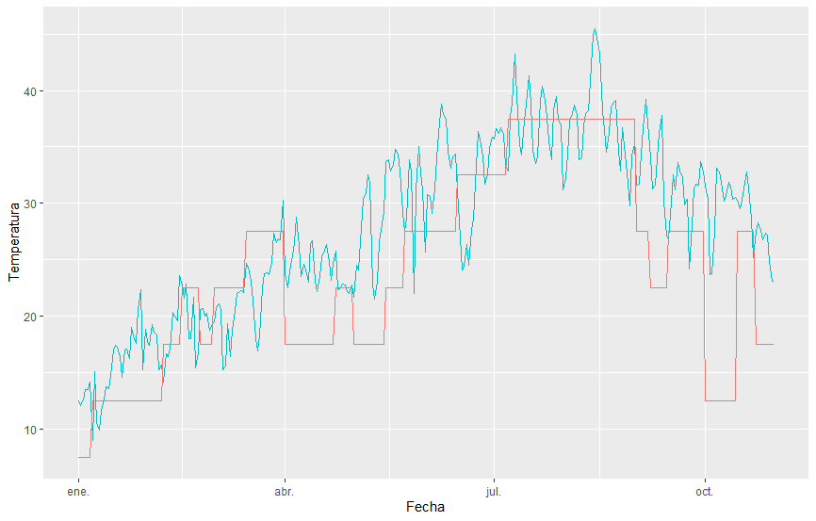
Modelo 1: Cabañuelas
 | ECM
Total | 12.45126
Primer trimestre | 12.83803
Primer mes | 7.781902

Slide 11
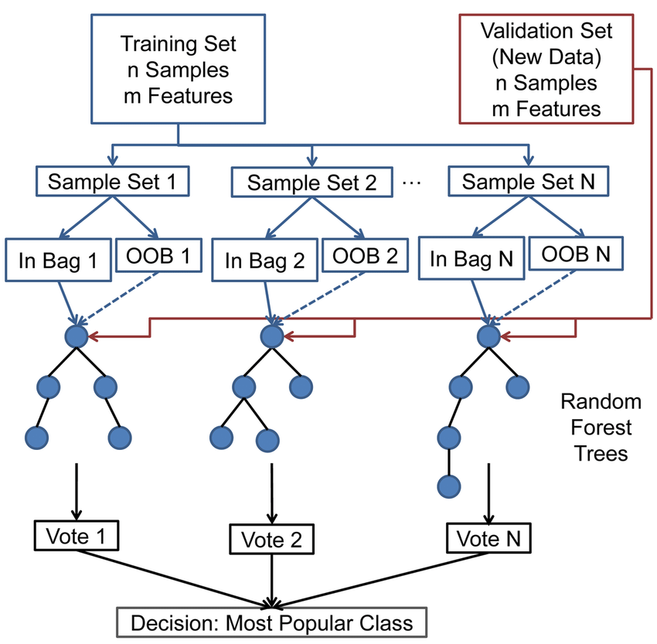
Modelo 2: Random Forest
Random Forest un tipo de algoritmo basado en árboles de decisión. Dentro del árbol se dividirá el dataset de entrenamiento en dos, entrenamiento y validación, lo cual se usará para mejorar el algoritmo en función de la métrica dada.
La aproximación al valor objetivo se realizará mediante funciones simples independientes entre sí, esto se conoce comúnmente como “bagging”.
Ventajas | Desventajas
Existen muy pocas suposiciones y por lo tanto la preparación de los datos es mínima. Puede manejar hasta miles de variables de entrada e identificar las más significativas. Método de reducción de dimensionalidad. Una de las salidas del modelo es la importancia de variables. Incorpora métodos efectivos para estimar valores faltantes. Es posible usarlo como método no supervisado (clustering) y detección de outliers. | Pérdida de interpretación Bueno para clasificación, no tanto para regresión. Las predicciones no son de naturaleza continua. En regresión, no puede predecir más allá del rango de valores del conjunto de entrenamiento.

Slide 12
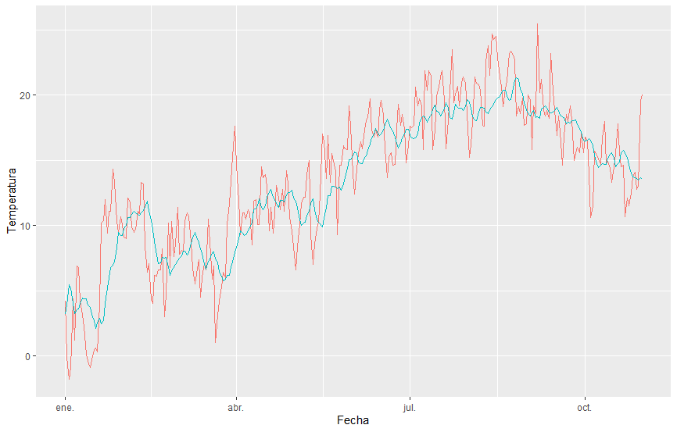
Modelo 2: Random Forest
 | ECM
Total | 2.90689
Primer trimestre | 3.644816
Primer mes | 4.340077

Slide 13
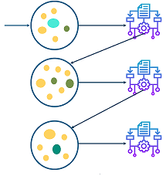
Modelo 4: XGBOOST
Al igual que el Random Forest, el XGBoost es un algoritmo basado en árboles de decisión, la gran diferencia es que en vez de “bagging”, utiliza “gradient boosting”, esto hace que los algoritmos simples que usa para el cálculo dependan entre sí, permitiendo que un modelo aprenda de los errores del anterior.
Ventajas | Desventajas
Velocidad de cálculo, permitiendo tratar en tiempos razonables grandes cantidades de cálculo. Capacidad para reducir el error apoyándose en la dependencia entre algoritmos. Evita sobreentrenamiento, la gran cantidad de submuestras aleatorias que utiliza ayuda a un aprendizaje más generalizado. | Dificultad para su comprensión y explicación. Mayor dificultad de parametrización, debido a la alta cantidad de hiperparametros que posee. Consumo de recursos computacionales elevado.

Slide 14
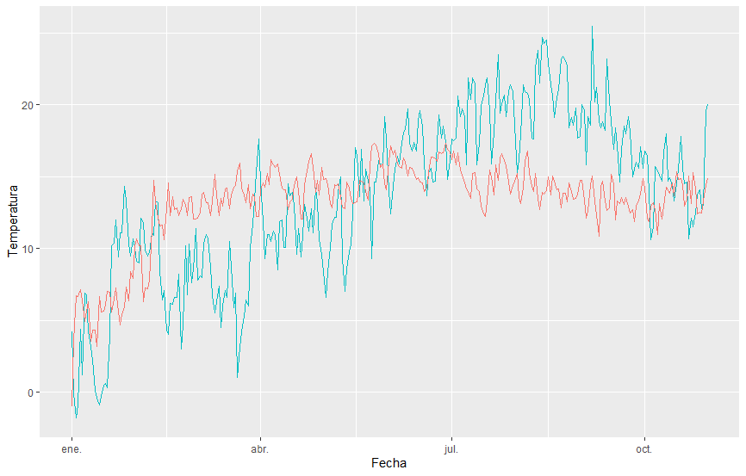
Modelo 4: XGBOOST
 | ECM
Total | 4.95874
Primer trimestre | 5.69477
Primer mes | 4.934006

Slide 15
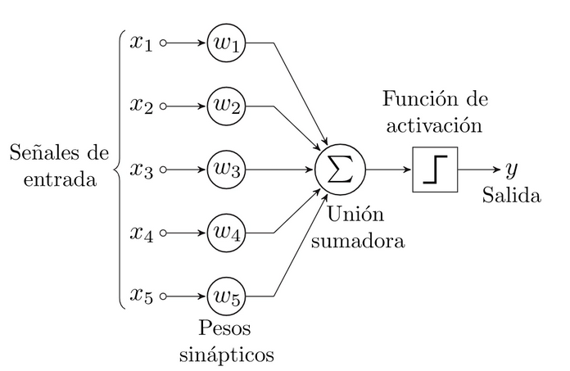
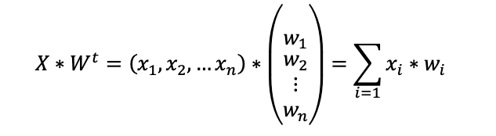
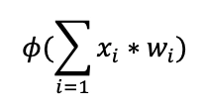
Modelo 5: Red Neuronal
Las redes neuronales son un conjunto de capas de neuronas relacionadas entre sí, las cuales permiten crear algoritmos complejos.
Cada neurona se compone de lo siguiente:
Entrada: Los datos de entrada.
Nodos: Denominados como nodos, estas funciones de ponderación relacionan los datos de entrada con una serie de pesos.
Función de activación: Es una función que transmite la información generada por la combinación lineal de los pesos y las entradas.
Salida: Los valores que devuelve la función de activación, que bien pueden usarse como solución final o como entrada a otra neurona.

Slide 16
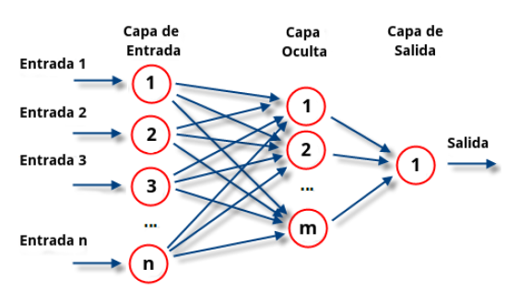
Modelo 5: Red Neuronal
Si unimos diferentes neuronas acabaremos obteniendo una red neuronal, combinando distintos números de nodos por neurona y distintas funciones de activación, podemos acabar obteniendo algoritmos no lineales realmente complejos.
Ventajas | Desventajas
La capacidad de aprendizaje de las redes neuronales es bastante alta, a su vez ellas mismas crean la representación de los datos interna. Las redes neuronales son bastante flexibles, por lo que una información de entrada anormal puede ser manejada sin una repercusión alta. Se puede trabajar en N dimensiones, por lo que el tratamiento de imágenes y texto se hace muy efectivo. | Dificultad alta para su parametrización debido al gran número de funciones existentes. No permite interpretar con facilidad los aprendizajes internos, convirtiendola en una especie de “caja negra”. Necesidad de información elevada, por lo que se necesita reunir una gran cantidad de datos para su entrenamiento. Gran consumo de recursos tanto en tiempo como en equipo.

Slide 17
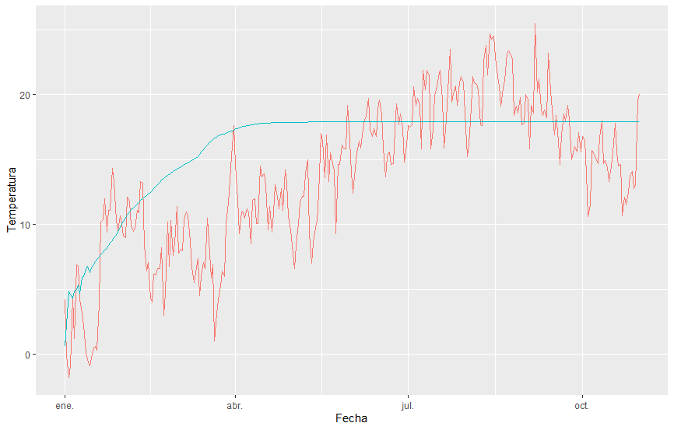
Modelo 5: Red Neuronal
 | ECM
Total | 4.916441
Primer trimestre | 6.308808
Primer mes | 4.357553

Slide 18
Conclusiones
 | ARIMA | Cabañuelas | Random Forest | XGBOOST | Red Neuronal
Total | 3.112765 | 12.45126 | 2.90689 | 4.95874 | 4.916441
Primer trimestre | 3.943115 | 12.83803 | 3.644816 | 5.69477 | 6.308808
Primer mes | 4.704023 | 7.781902 | 4.340077 | 4.934006 | 4.357553
Tiempo entrenamiento | 4 secs | - | 4.64 mins | 3.47 mins | 19.02 mins
El mejor modelo es el Random Forest, teniendo a los modelos ARIMA cerca.
Las cabañuelas, pese a ajustar y detectar algunos picos, distan mucho de dar un buen resultado.
XGBOOST y Red Neuronal dan resultados medianamente cercanos al ARIMA, pero son modelos que pueden trabajarse mucho más, frente al ARIMA que no tiene mejora posible.
Los 3 algoritmos de ML aceptan otro tipo de entrada de datos, con trabajo y tiempo pueden mejorar significativamente.
Si se necesitan resultados de manera urgente, ARIMA y RF pueden dar buenas aproximaciones de forma inmediata.

Slide 19
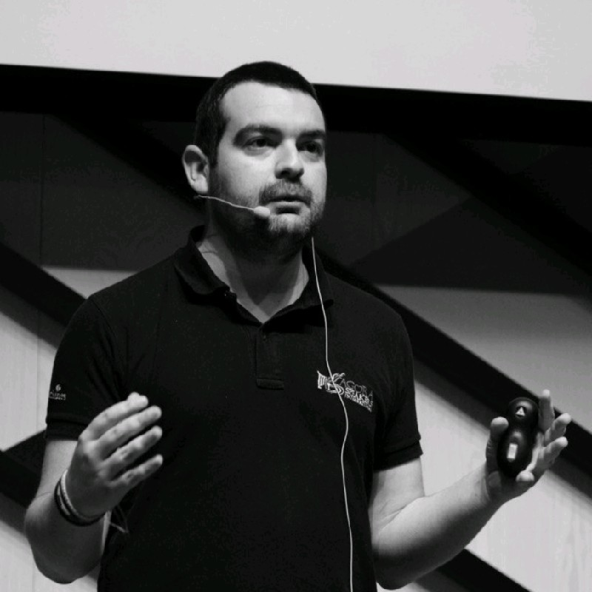
MUCHAS GRACIAS
José Manuel Ropero Tagua
Data Scientist, Bético, Speaker Internacional y Experto en Paint.
https://www.linkedin.com/in/roperotagua/
https://github.com/RoperoTagua/meteo

